Slide 1
GLSL Shader Workshop

Slide 2
Въведение
Какво е шейдър и за какво се ползва ?
Кратко въведение в OpenGL
  Интерфейс към графичния хардуер
  State Machine
  Open Standart
  Cross Platform
  OpenGL/ES, WebGL

Slide 3
Какво се случва във видео картата
Клиент – сървър

Slide 4
Какво се случва във видео картата
SIMD (Single Instruction Multiple Data)

Slide 5
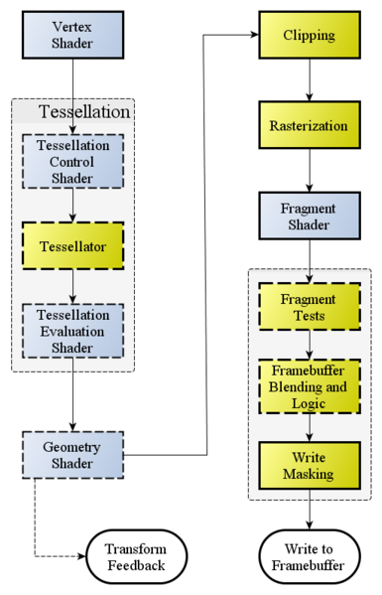
Какво се случва във видео картата
Модел на изпълнение
  Vertex Shader
  Fragment Shader

Slide 6
Въведение в GLSL
C/C++ подобен
Domain specific
Math centric (graphics is all about math)

Slide 7
Въведение в GLSL
Типове данни
скаларни – float, int, bool, uint
векторни – vecm където – пример vec4;
        matmxn – mat4x3, mat3
        samplernD – sampler2D
        struct - структури
Модификатори
  const
  attribute
  uniform
  varying
  out, in

Slide 8
Въведение в GLSL
Предаване на данни
Вградени функции
  математически (dot, cross, cos, sin и др)
  Texture lookup – texture2D(sampler2D sampler, vec2 uv)
Вградени променливи – gl_Position, gl_FragColor и др.

Slide 9
Приложения
Shading and lighting
Postprocessing
Image Filters
Raytracing
и др.

